Slide 1
Выпускная квалификационная работа по курсу «Data Science»
Выполнила: Кондрашина Т.А.

Slide 2
Цель и задачи исследования
Цель: спрогнозировать ряд конечных свойств композиционных материалов.
Задачи:
провести разведочный анализ данных;
предобработать данные;
создать и обучить несколько моделей для прогноза модуля упругости при растяжении и прочности при растяжении;
написать нейронную сеть, которая будет рекомендовать соотношение матрица-наполнитель;
разработать приложение с графическим интерфейсом;
создать репозиторий в GitHub и разместить код исследования.

Slide 3
Предлагаемые методы исследования и метрики качества моделей
Методы:
случайный лес (Random Forest)
К-ближайших соседей (kNN – kNearest Neighbours)
дерево решений (Decision Tree Regressor)
Метрики:
средняя абсолютная ошибка MAE (Mean Absolute Error)
средняя квадратическая ошибка MSE (Mean Squared Error)
коэффициент детерминации R²
средняя абсолютная процентная ошибка MAPE (Mean Absolute Percentage Error)

Slide 4
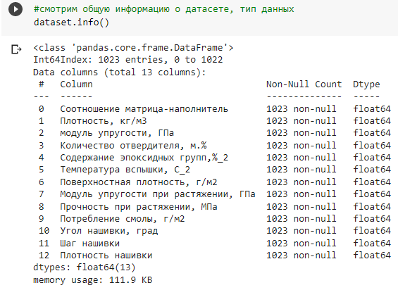
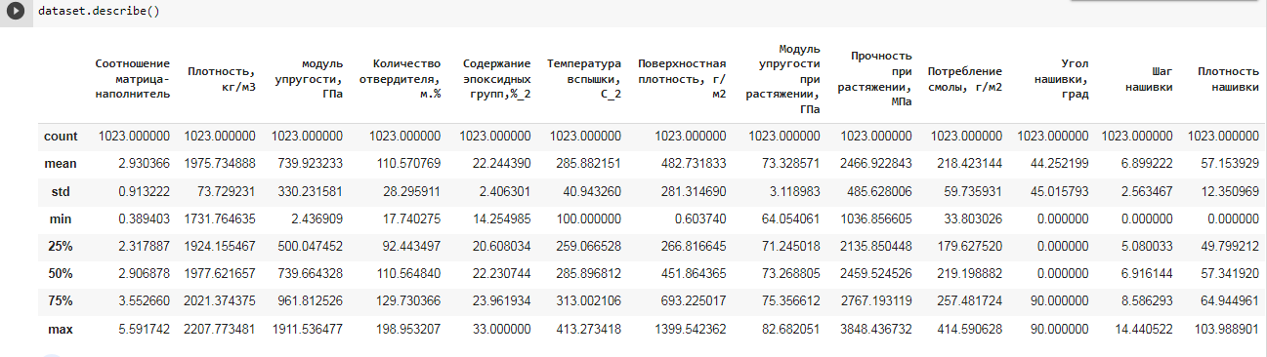
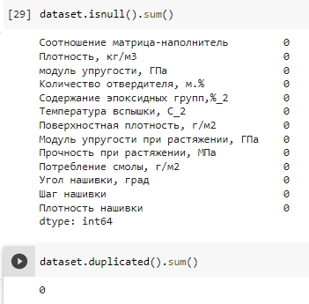
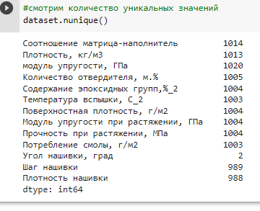
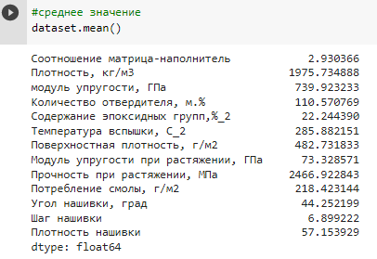
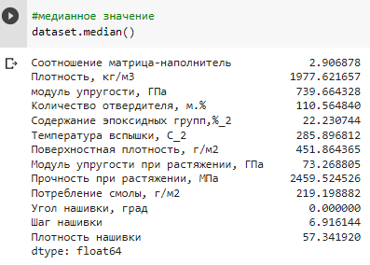
Разведочный анализ данных

Slide 5
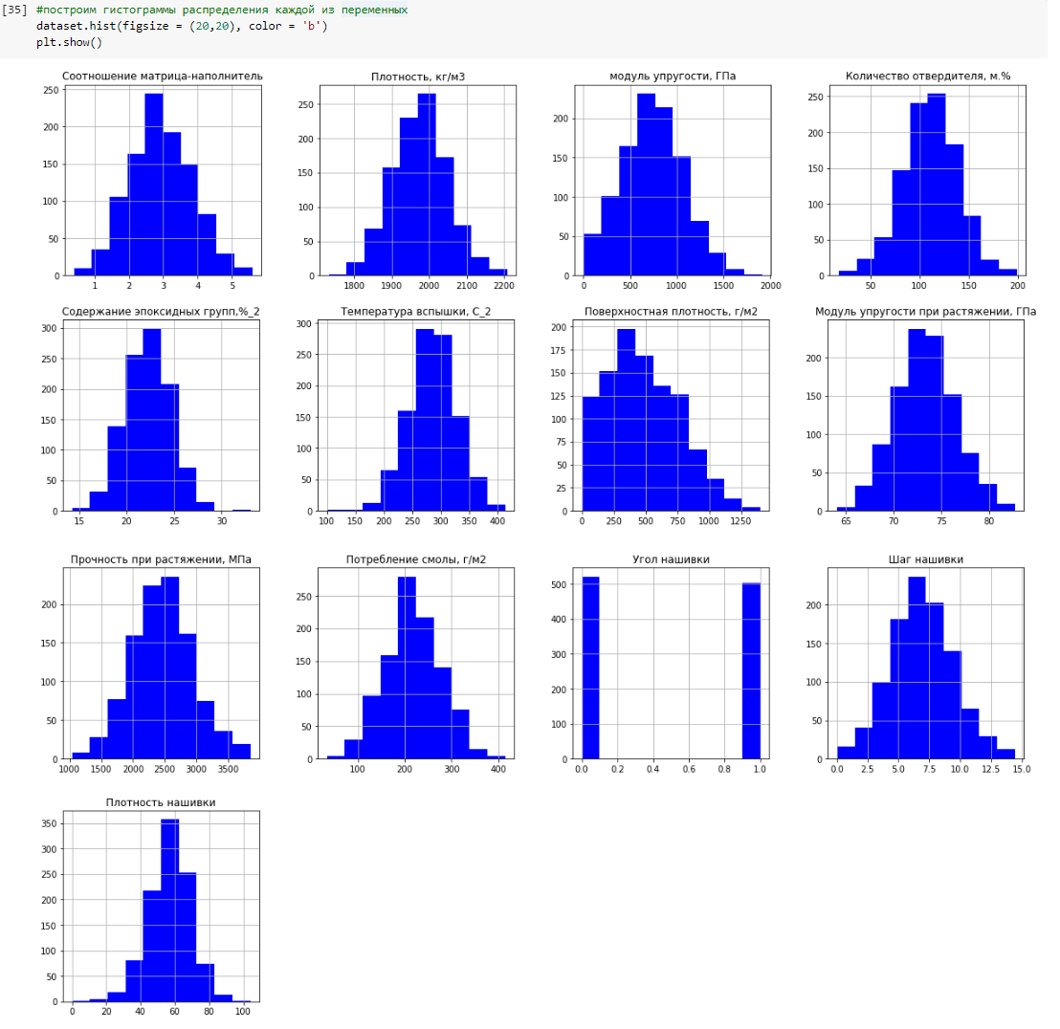
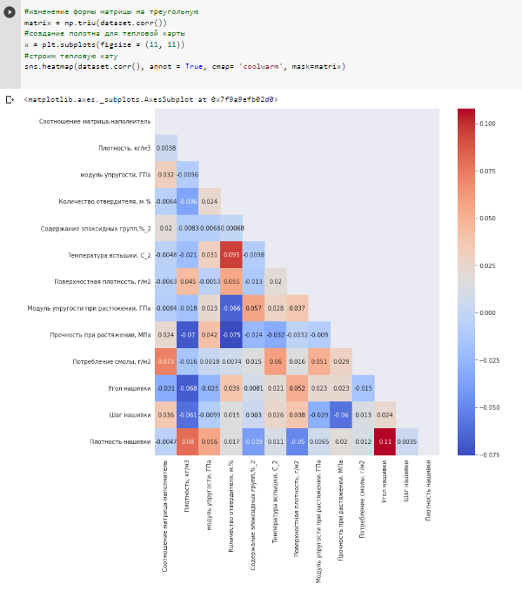
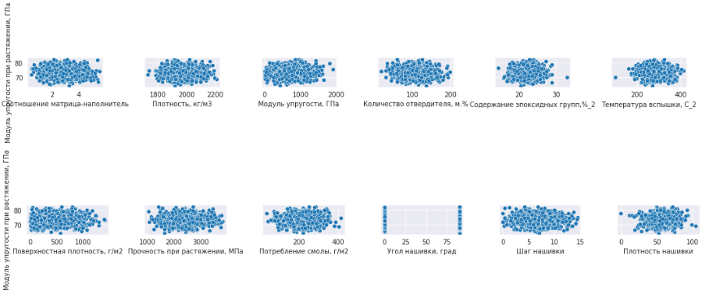
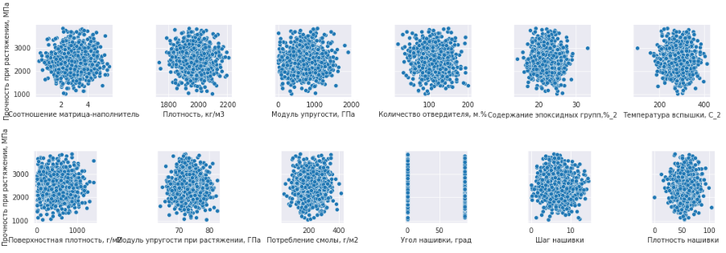
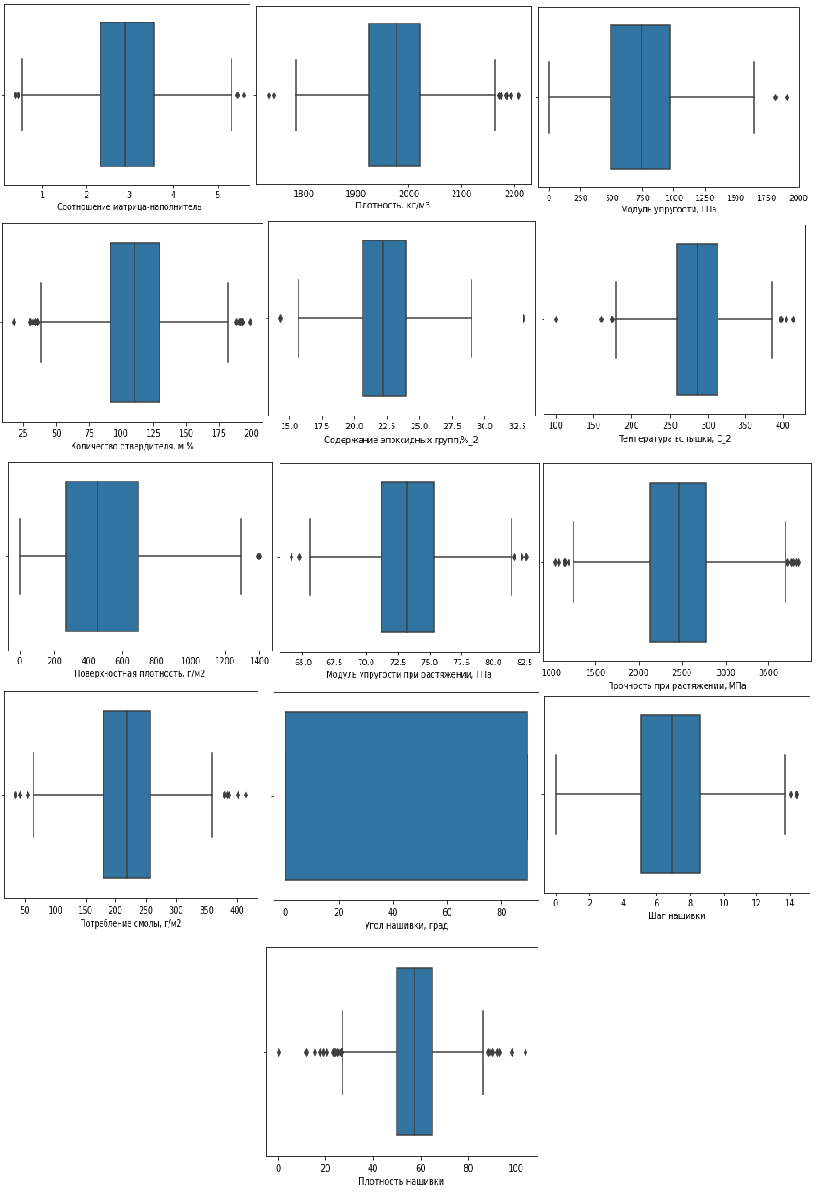
Разведочный анализ данных

Slide 6
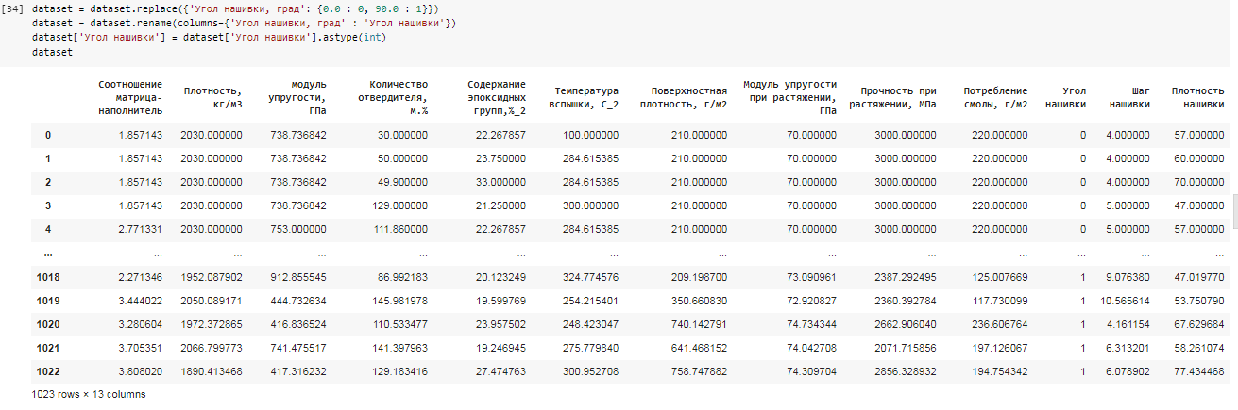
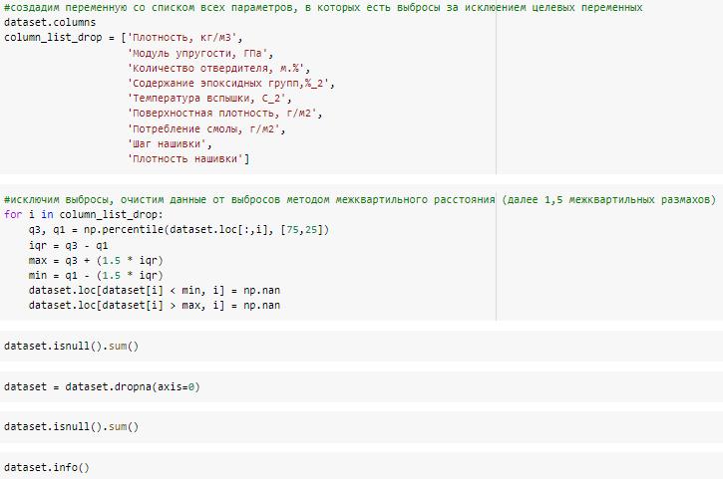
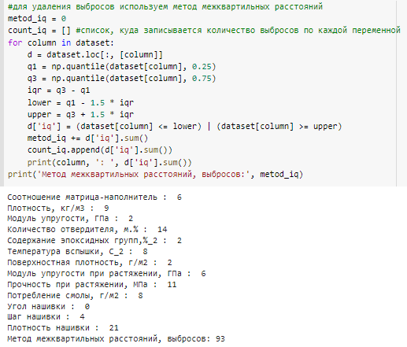
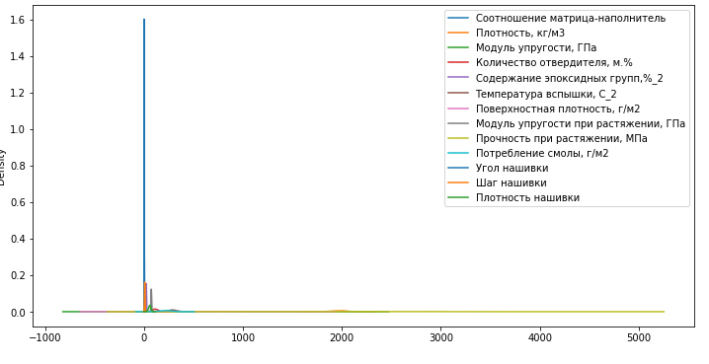
Предобработка данных

Slide 7
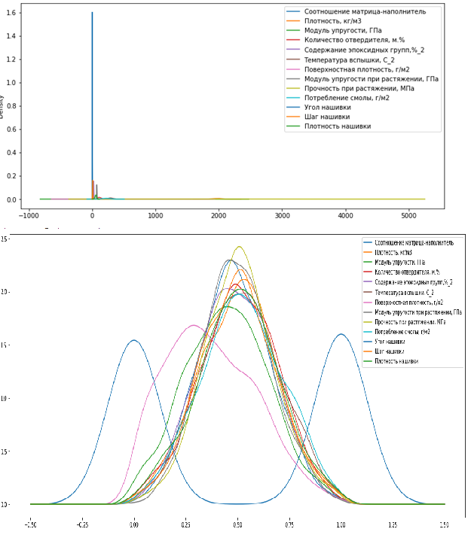
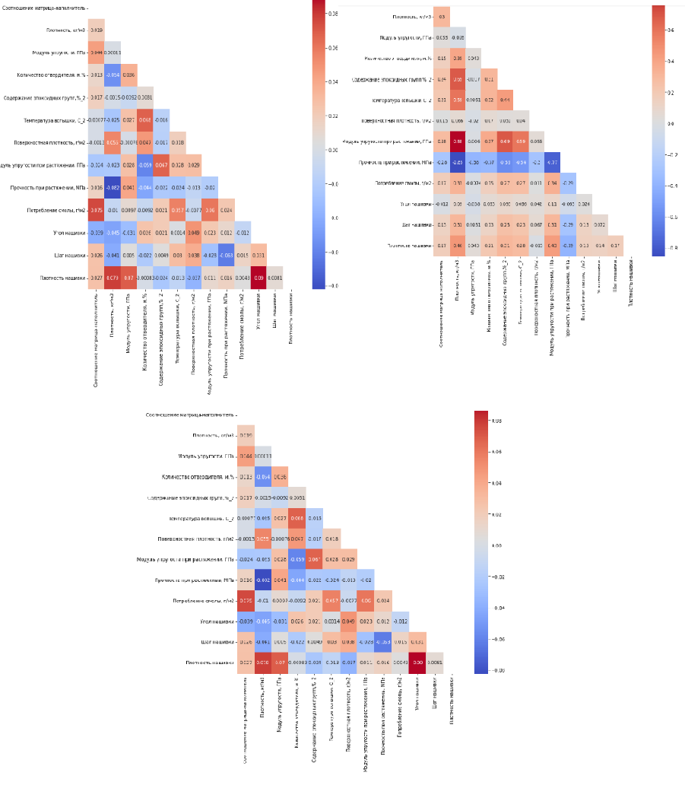
Предобработка данных

Slide 8
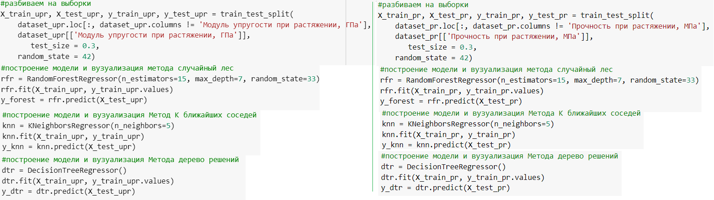
Разработка и обучение модели

Slide 9
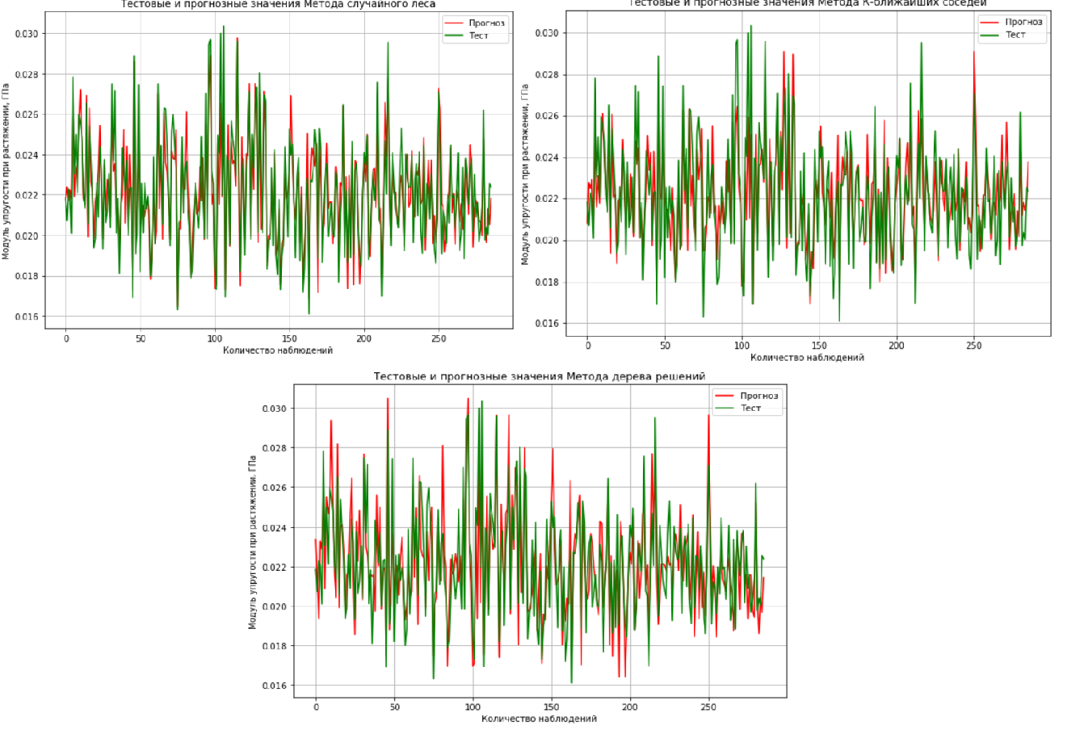
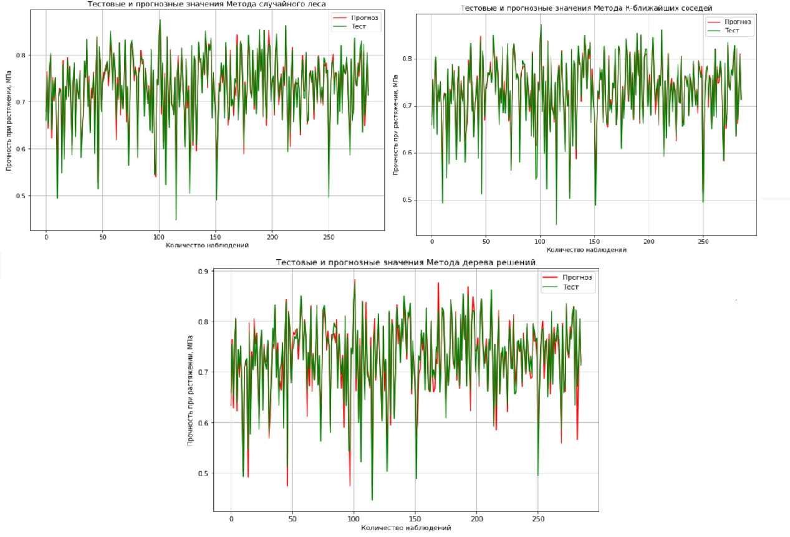
Разработка и обучение модели

Slide 10
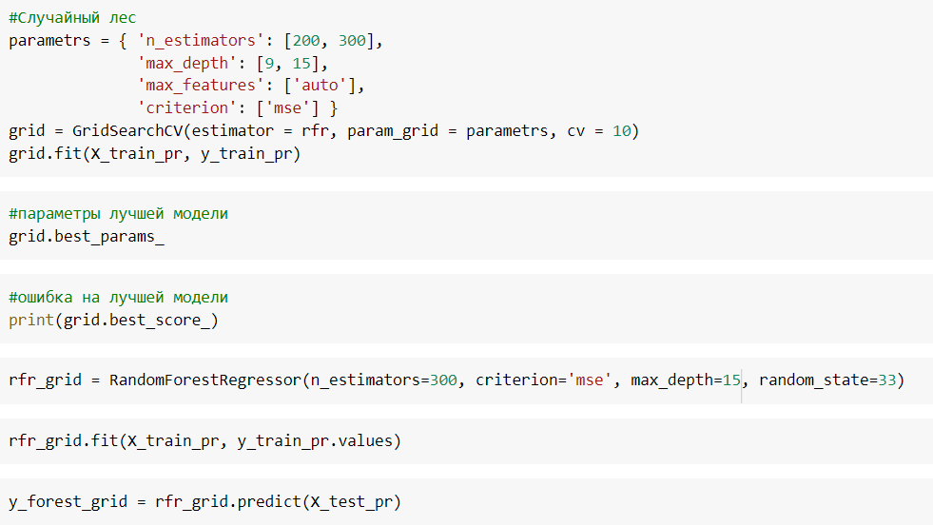
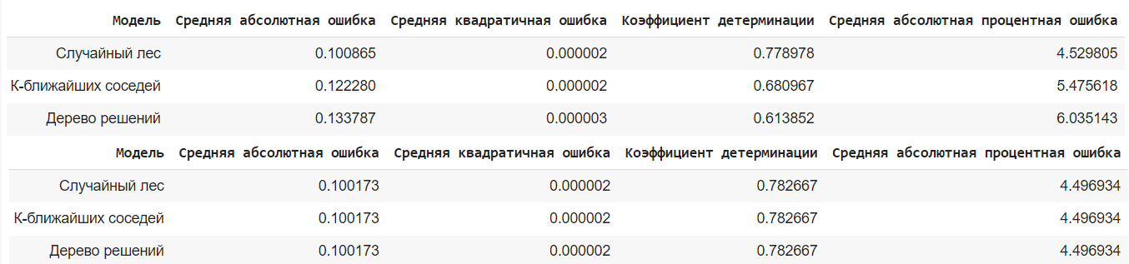
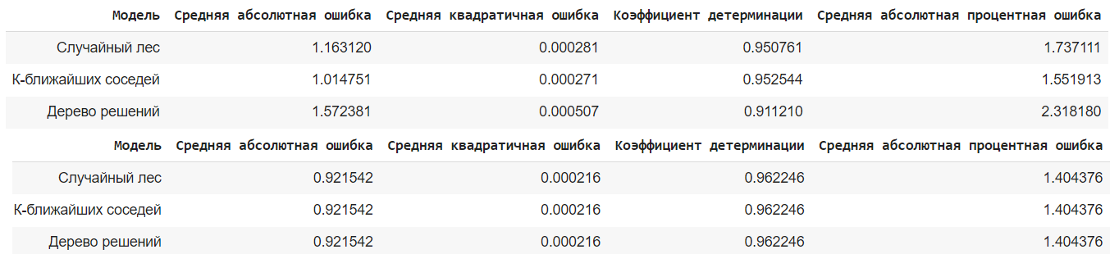
Подбор гиперпараметров
«Модуль упругости при растяжении»
«Прочность при растяжении»

Slide 11
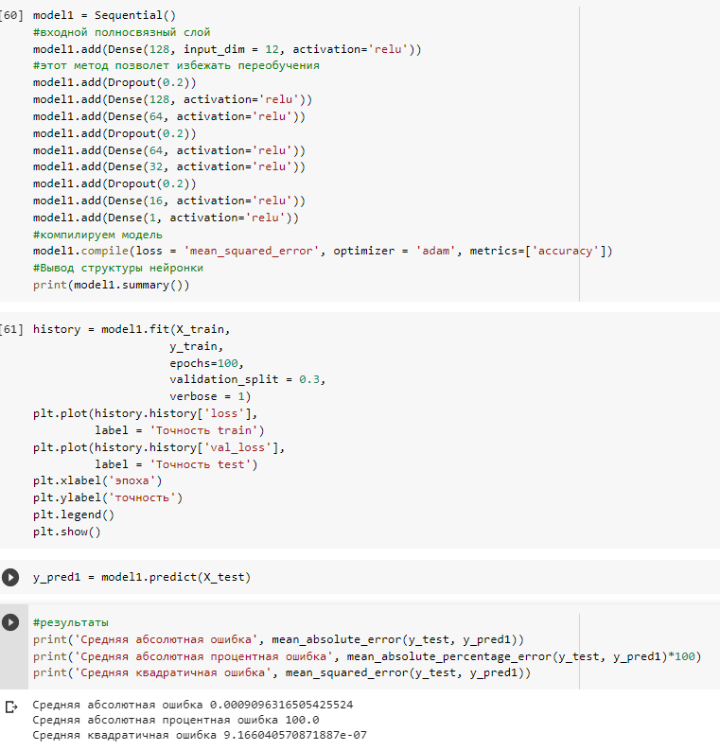
Создание нейронной сети

Slide 12
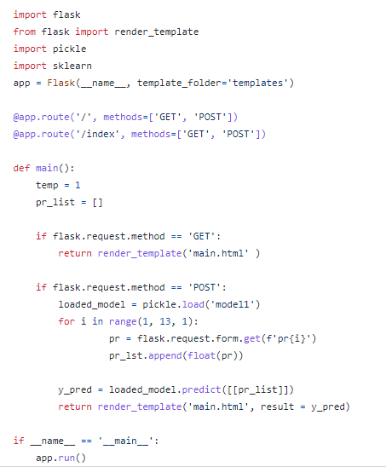
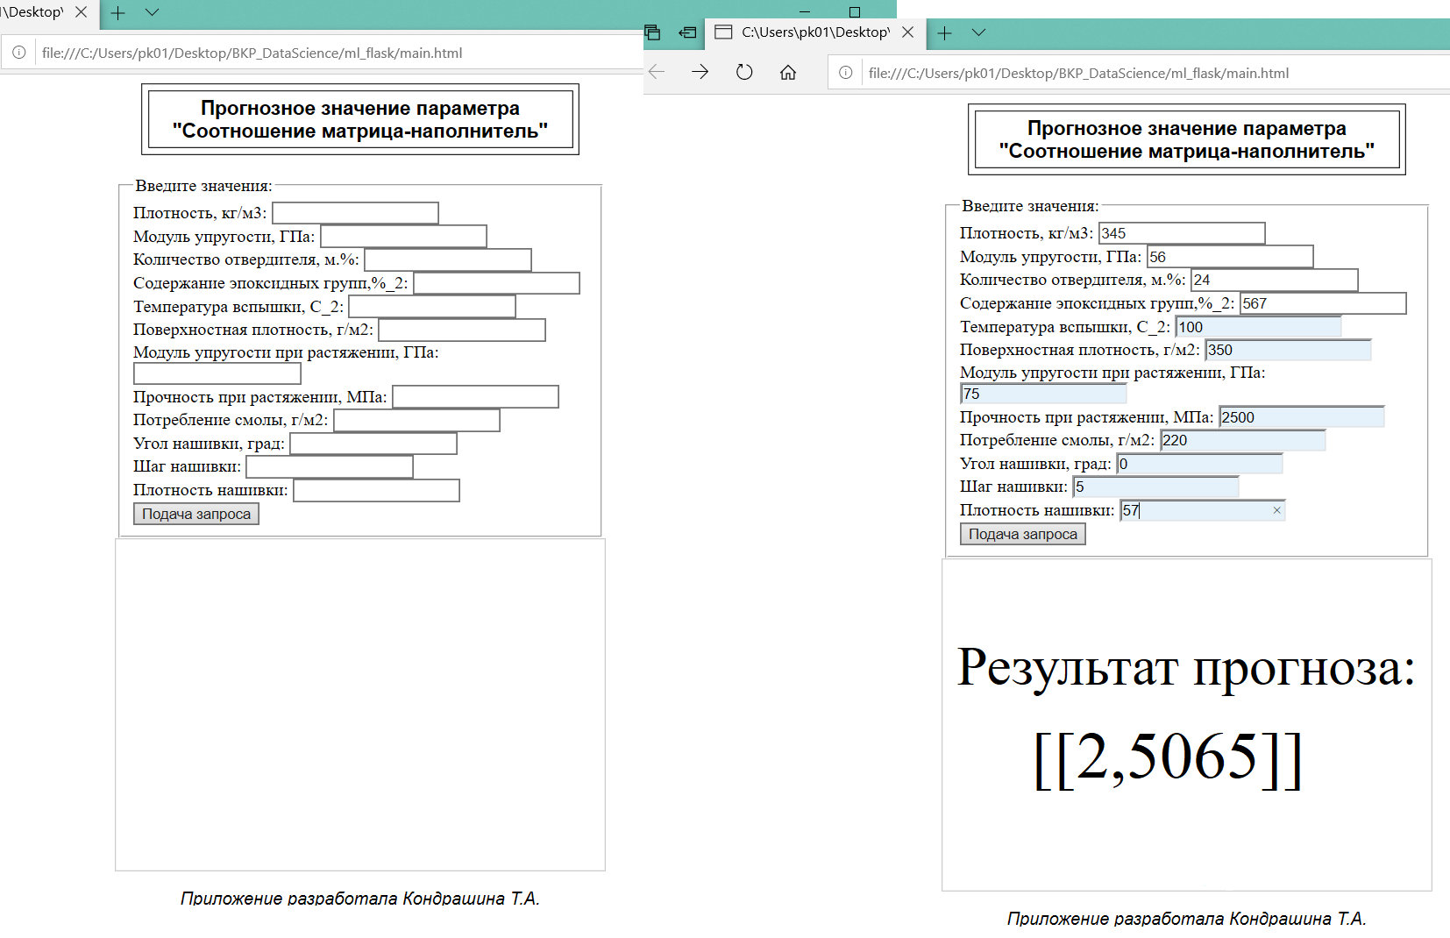
Разработка приложения

Slide 13
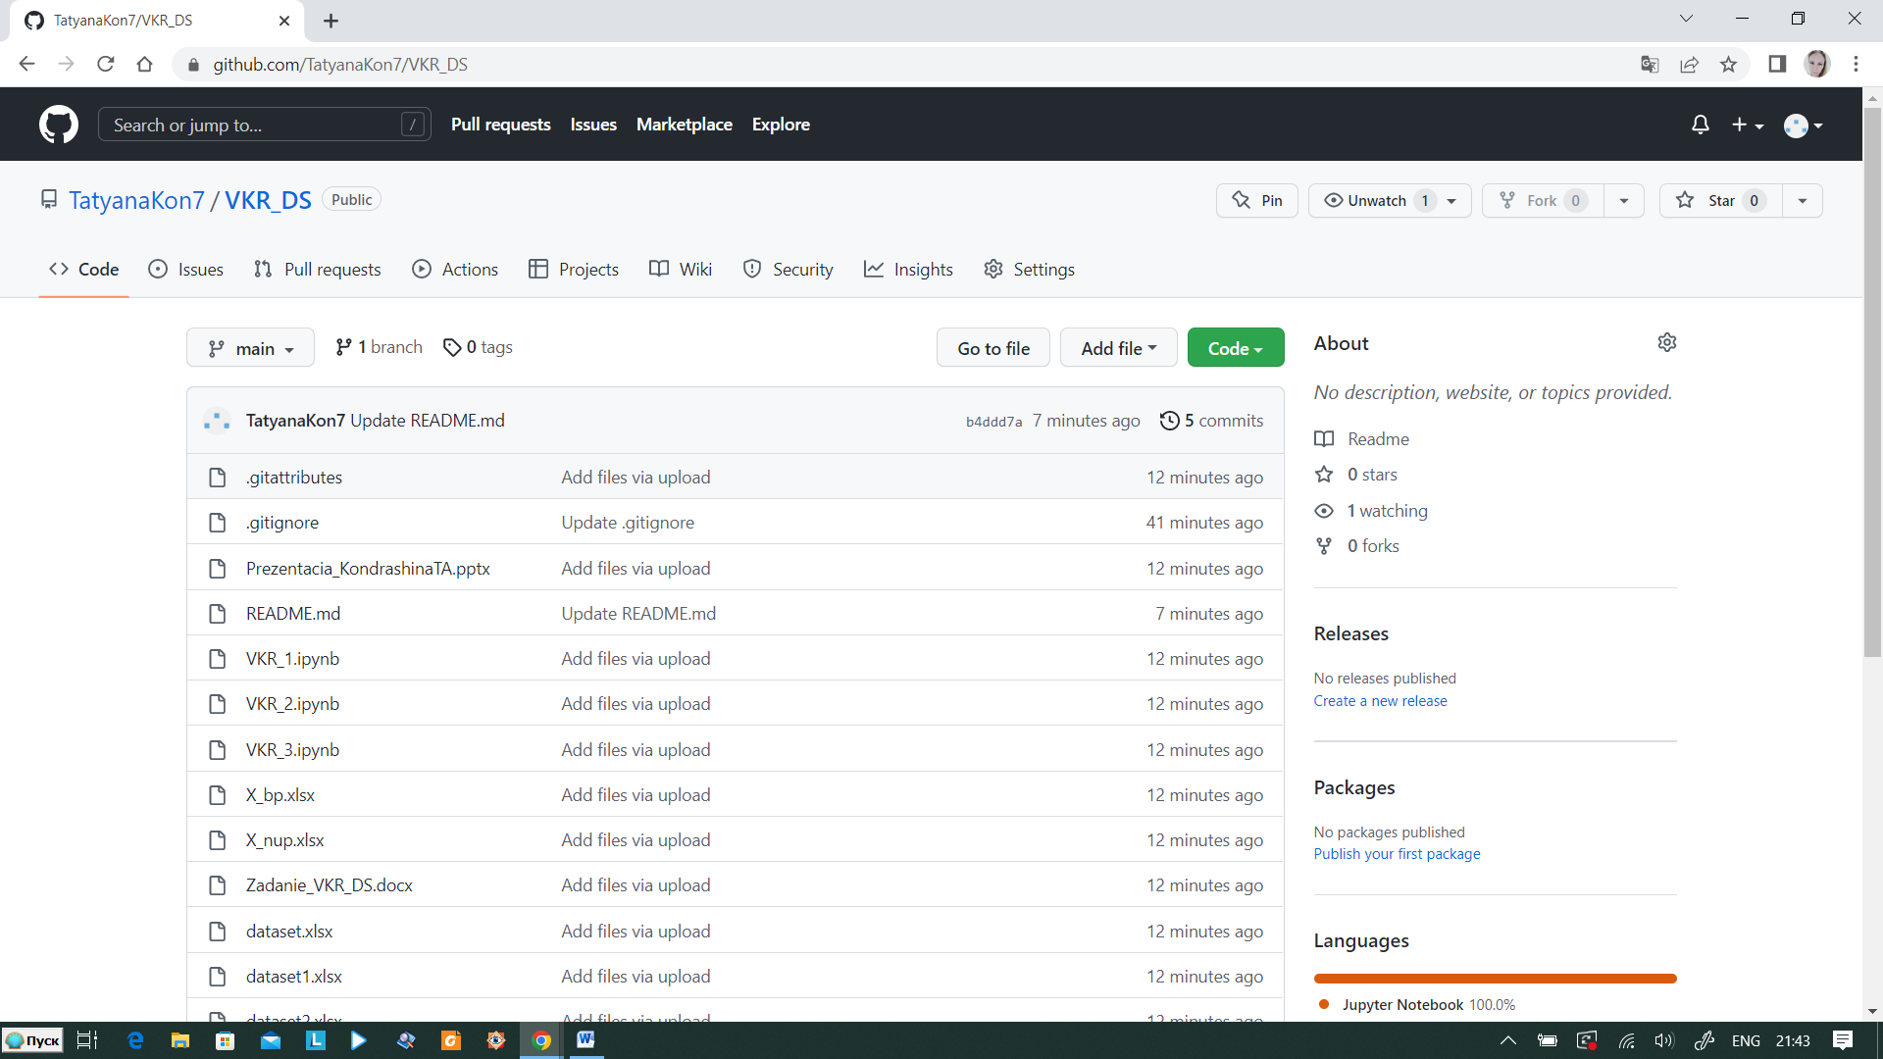
Создание удаленного репозитория

Slide 14
Заключение
В ходе исследовательской работы получены следующие результаты:
распределение данных в объединённом датасете близко к нормальному
коэффициенты корреляции между парами признаков стремятся к нулю, явной зависимости нет
разработанные модели не обладают эффективностью
Предположение о наличии зависимости оказалось ложным. Но утверждать о том, что прогнозирование на данном датасете невозможно, не стоит. Можно предположить, что гипотеза не подтвердилась, по нескольким причинам:
недостаточное количество данных, параметров;
неудачные подходы при прогнозировании, моделировании;
недостаток в знании теории копмозиционных материалов.

Slide 15
edu.bmstu.ru
+7 495 182-83-85
edu@bmstu.ru
Москва, Госпитальный переулок , д. 4-6, с.3

